Slide 1
Challenge-Day
Ein Tag ausserhalb der Komfortzone

Slide 2
Wenn du 10x mutiger wärst, was würdest du tun?
Was wolltest du schon lange mal wagen?
Welche Herausforderung wartet darauf, gemeistert zu werden?
Worauf möchtest du mal stolz sein?

Slide 3
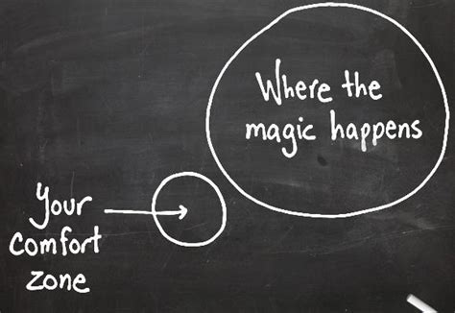

Slide 4
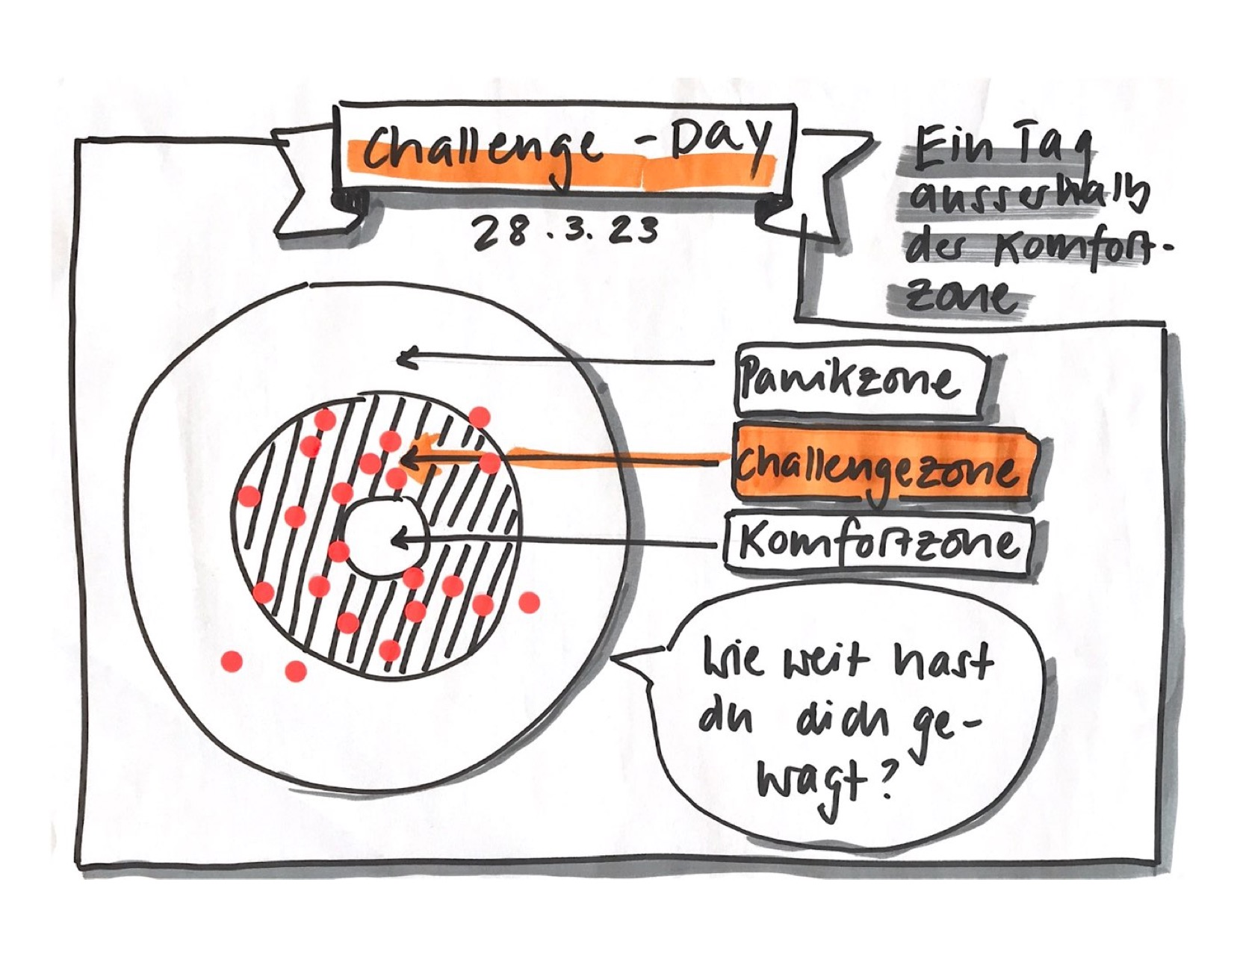

Slide 5

10 Ideen für einen Tag
ausserhalb der Komfortzone

Slide 6
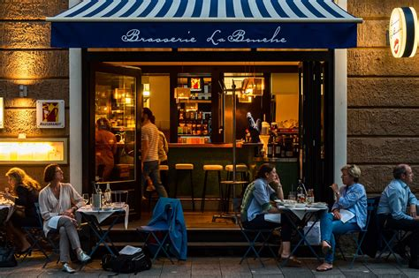
Bain de langue – Bonjour, la Romandie

Slide 7
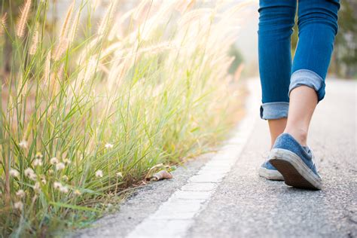
Zu Fuss – Alleine von A nach B

Slide 8

Offline – Ohne Handy durch den Alltag

Slide 9
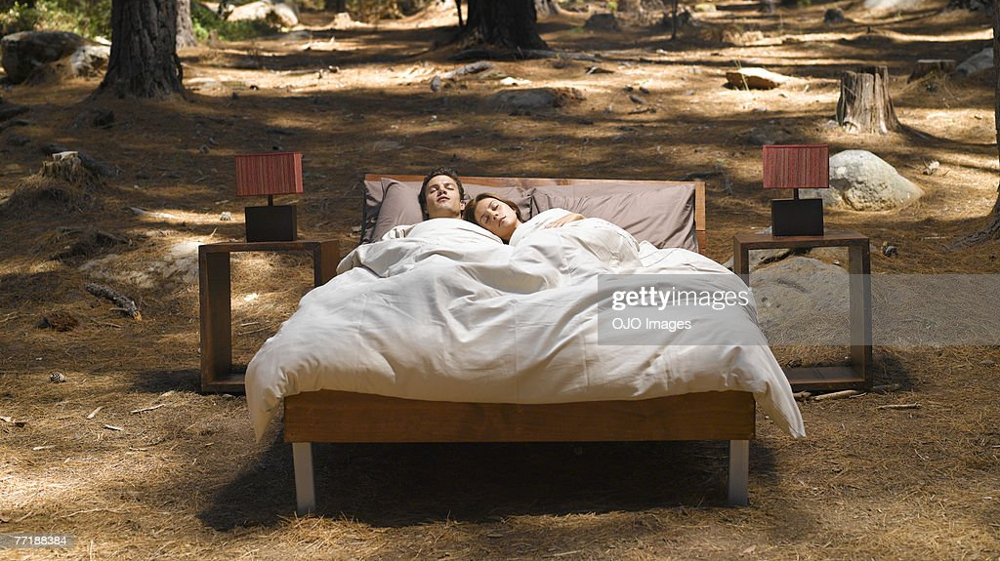
Survival – Unter freiem Himmel

Slide 10
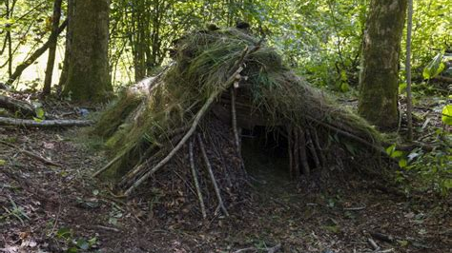
Survival – Unter freiem Himmel

Slide 11
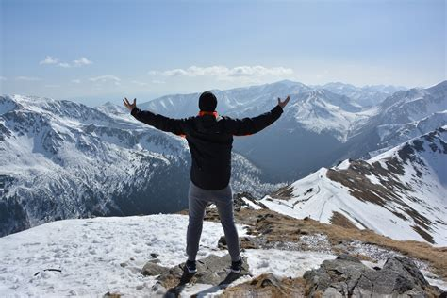
Gipfelstürmer – Weitblick für grosse Pläne

Slide 12
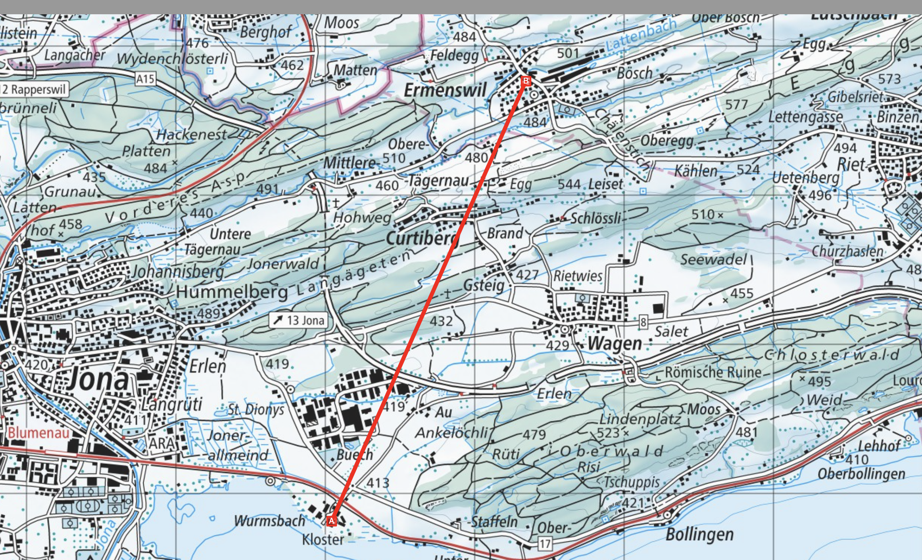
Diretissima – Ohne Umwege unterwegs

Slide 13

Eintages-Roman – Abenteuer Schreibwut

Slide 14

Tee-Gespräch – Ausserhalb meiner Filterblase

Slide 15
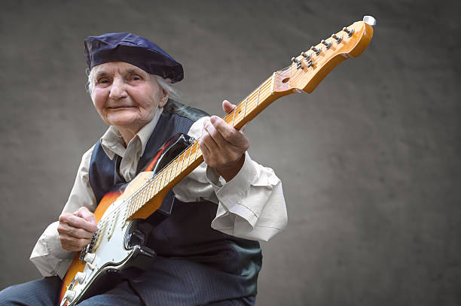

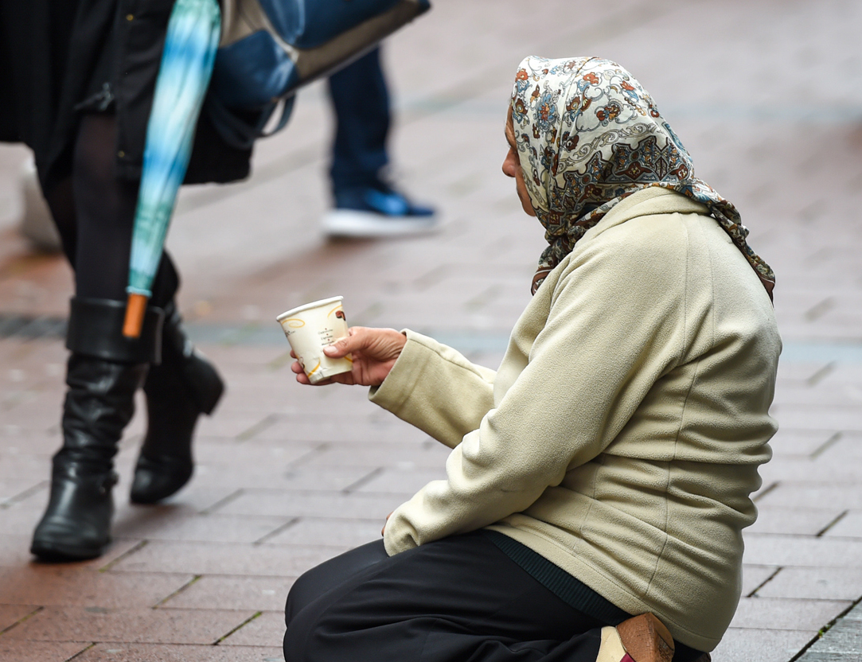
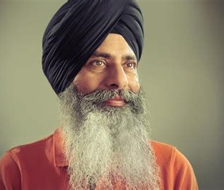
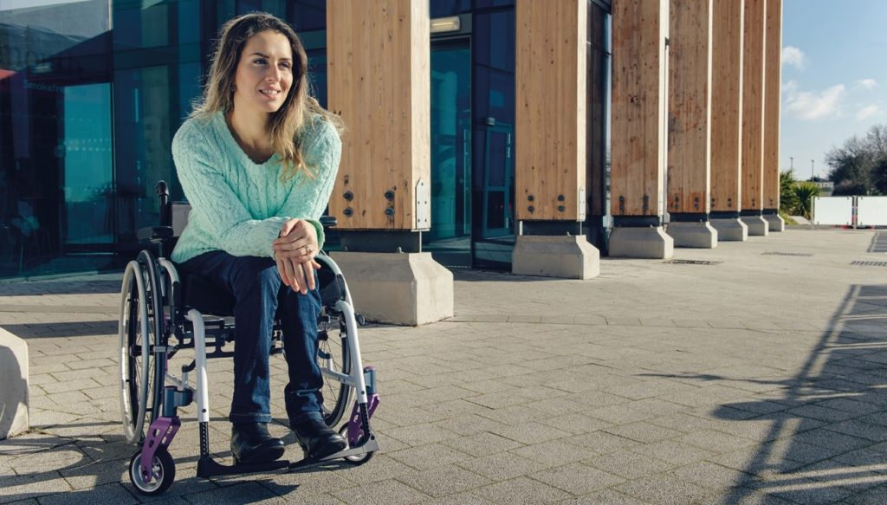
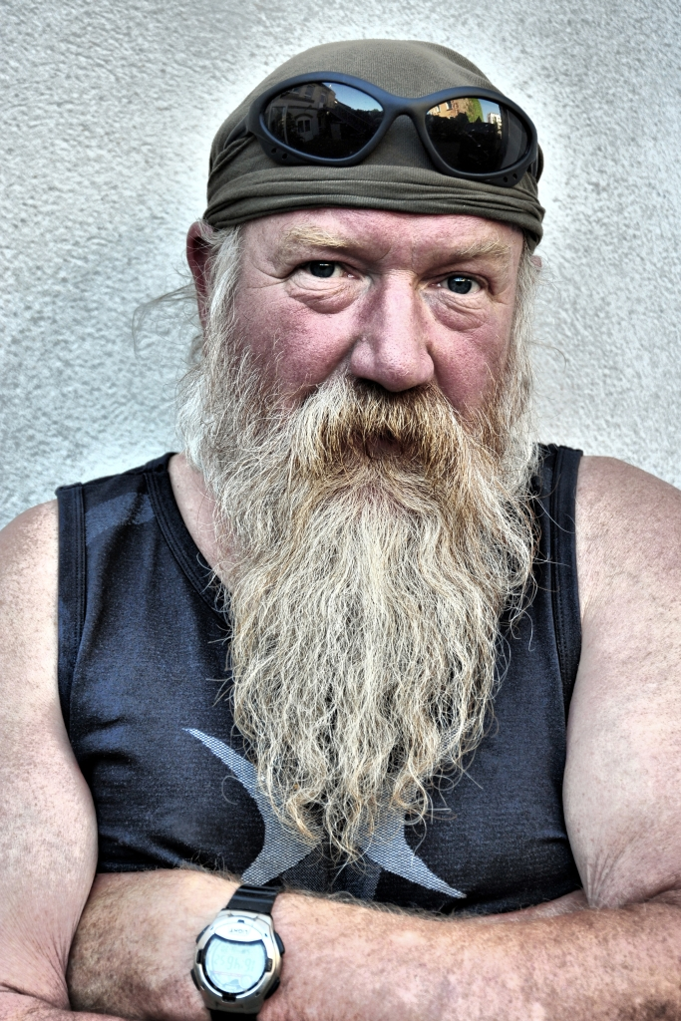

Slide 16
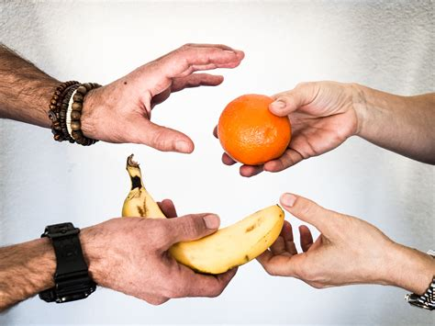
Tauschhandel -Vom Apfel zum ?

Slide 17
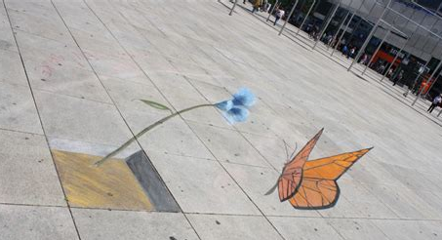
Strassenkunst – Zeige, was du du drauf hast!

Slide 18

Finde eine Idee, die zu dir passt!

